Slide 1

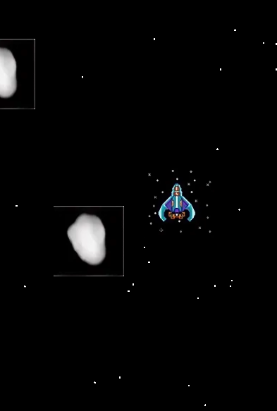
Asteroid Shooter
2D‑аркадная игра на Python с использованием библиотеки Arcade
Интерактивная игра в жанре космического шутера с физикой движения, камерой, уровнями и системой усилений.

Slide 2
Идея и цель проекта
Основная идея
Цель проекта
Воссоздать классическую аркадную игру Asteroids
Изучение разработки 2D‑игр на Python
Реализовать динамический игровой процесс в реальном времени
Работа с игровым циклом, физикой и столкновениями
Проектирование модульной архитектуры

Slide 3
Архитектура проекта
Структура проекта
Принцип
game/ — экраны игры (menu, game, game over)
Каждый игровой объект — отдельный класс
entities/ — игровые объекты (корабль, астероиды, пули)
Логика, визуал и данные разделены
buffs/ — система усилений
systems/ — управление звуком и изображениями
assets/ — изображения и звуки

Slide 4
Управление и игровой цикл
Управление
Игровой цикл
← / → — поворот корабля
Используется стандартный цикл Arcade:
↑ — ускорение
SPACE — стрельба
def on_update(self, delta_time):
self.ship.update(delta_time)
self.asteroids.update(delta_time)
self.bullets.update(delta_time)

Slide 5
Физика движения корабля
Особенности движения
Пример кода
Инерция
Поворот по углу
rad = math.radians(self.angle)
self.velocity_x += math.sin(rad) * ACCELERATION
self.velocity_y += math.cos(rad) * ACCELERATION
Движение на основе векторов скорости
Корабль не «телепортируется», а движется как физический объект.

Slide 6
Камера и движение мира
1
2
Реализация
Концепция камеры
Есть центральная зона движения самого корабля, при приближении к ее границам корабль замедляется и начинает двигаться весь остальной мир
Корабль всегда около центра экрана
Двигается весь игровой мир

Slide 7
Астероиды и столкновения
Астероиды
Имеют скорость и направление
Столкновения
Пуля — астероид
Корабль — астероид → Game Over

Slide 8
Система усилений (Buffs)
Замедление астероидов
Двойная стрельба
Увеличенная скорострельность
Особенности
Баффы — отдельные сущности
Медленно дрейфуют в пространстве
Работают по таймеру (20 секунд)
buff.apply(self)
self.double_shot_timer = 20 * 60

Slide 9
Очки, уровни и данные
Очки
Уровни
Хранение данных
Начисляются за уничтожение астероидов
С каждым уровнем больше астероидов
with open("high_score.txt", "w") as f:
f.write(str(score))
Увеличивается сложность

Slide 10
Итоги и развитие проекта
Результаты
Возможности развития
Полноценная 2D‑игра
Новые типы врагов
Реализованы физика, камера, столкновения
Боссы
Модульный и расширяемый код
Анимации и эффекты
Онлайн‑таблица рекордов

